Slide 1
第二周进度报告
C-nginx测试与开发

Slide 2
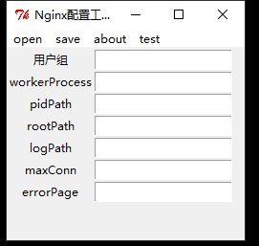
UI模块

Slide 3
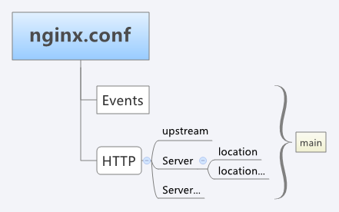
nginx.conf

Slide 4
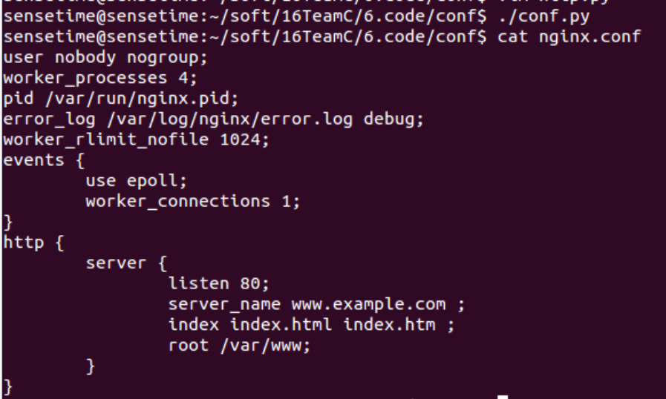
已支持的配置项

Slide 5
配置项选择 v 0.1
配置项 | 默认值 | 配置描述
user | nobody nogroup | 访问进程以系统中某个用户名启动
worker_processes | 4 | 服务器并发线程个数
pid | ./nginx.pid | 进程文件
error_log | ./nginx/error.log info | LOG输出路径，级别
nofile | 1024 | 进程最多打开文件个数
events | - | 事件配置
events.use | epoll | 事件驱动方式
events.worker_connections | 65535 | 单进程最大连接数
http | - | http服务器配置
http.server | - | 虚拟服务器
http.server.port | 80 | 端口
….

Slide 6
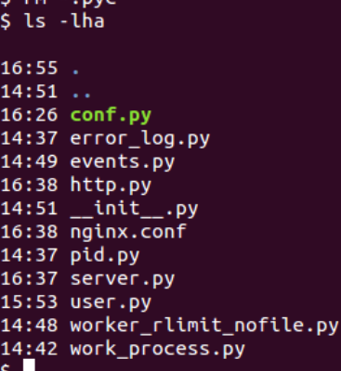
配置结构
user
worker_processes
pid
error_log
worker_rlimit_nofile
events
use
worker_connections
http
server
Listen
Server_name
Index
root

Slide 7
配置正确性检验
每一个配置类都有一个isValid()方法检验是否配置正确
如：文件路径满足
dirname = os.path.dirname(self.getPath))
return os.path.exists(dirname)
端口必须满足：
self.getListen() in range(0,65536)
事件驱动模型选项：
__use_set = ["kqueue","rtsig","epoll","/dev/poll","select","poll"]
return self.getUse() in __use_set
isValid_all()递归调用每个子配置的isValid()，当所有的配置都正确时，返回True

Slide 8
文件IO
conf.writeToFile()
写回配置到文件中
conf.setUpFromFile()
从文件中恢复配置

Slide 9
To Do
友好的错误提示
支持更多的配置
提供更多基于机器性能的推荐配置
支持更多操作系统

